Slide 1
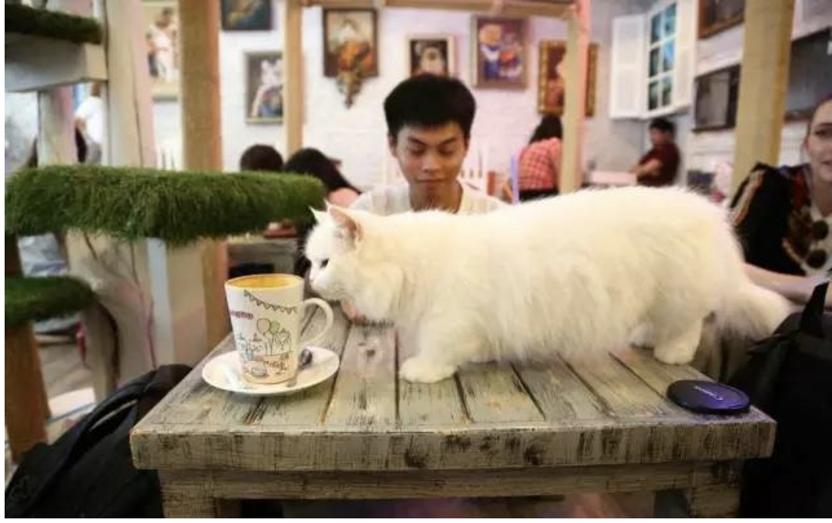
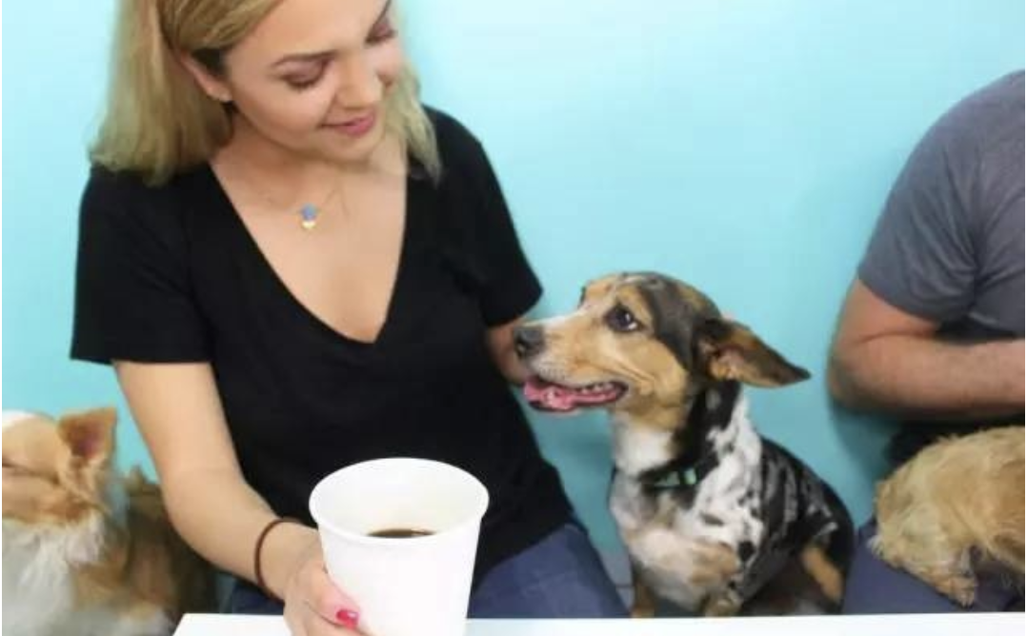
我们昨天学了什么？
Notes:
昨天我们学了什么？世界各地，有特色的咖啡馆！ 宠物咖啡馆？ 在哪里， 人们课以一边。。。一边。。
reminder of class management

Slide 2
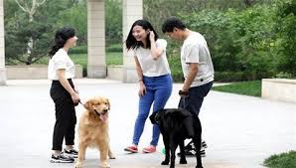
学习目标
学更多的关于“养宠物”的生词和句型
Notes:
今天会看看中国人喜欢不喜欢养宠物，为什么？

Slide 3
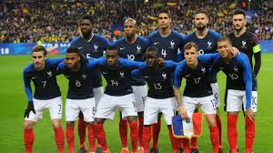
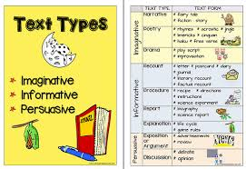
“中国家庭的新成员”
足球队：队员
家庭：成员
Notes:
下面我们要看一篇文章， 标题是“中国家庭的新成员”，看看我们认识哪些字？ “中国家庭”， 猜猜“成员”可能什么意思？ 写下来
2）predict text type: 这篇文章可能是什么样的文体？是故事？还是信？（你可以写英文）

Slide 4
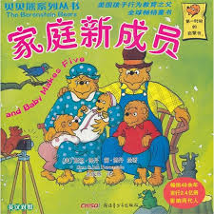
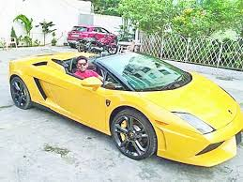
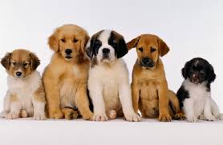
Notes:
所以“成员”可以是小孩子， 可以是新买的车， 也可以是养的宠物
那我们现在看看这篇文章，到底在讲什么？

Slide 5
中国家庭的新成员
(1)养宠物的历史已经有很久了。几千年以前，人们就开始养猴子、小猫、小狗、小鸟等等。最近几年，越来越多的中国人开始养宠物了，还把宠物当成家庭新成员。为什么现在的中国人这么喜欢养宠物呢？
Notes:
发第一张讲义， 我们现在看第一段

Slide 6
阅读活动一
养， 一共出现了____次。
四
(1)养宠物的历史已经有很久了。几千年以前，人们就开始养猴子、小猫、小狗、小鸟等等。最近几年，越来越多的中国人开始养宠物了，还把宠物当成家庭新成员。为什么现在的中国人这么喜欢养宠物呢？

Slide 7
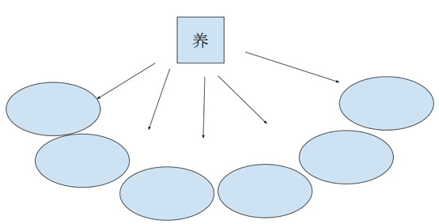
你还可以养什么？

Slide 8
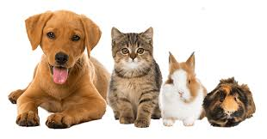
你还可以养什么？
养
猫
毛小孩
狗
孩子
猪
宠物

Slide 9
阅读活动二
以前 和 最近，完成下面的句子。
_____________以前，________________。
最近____________, __________________。
Notes:
再看这段话，框出。。跟旁边的同学一起完成这个总结，

Slide 10
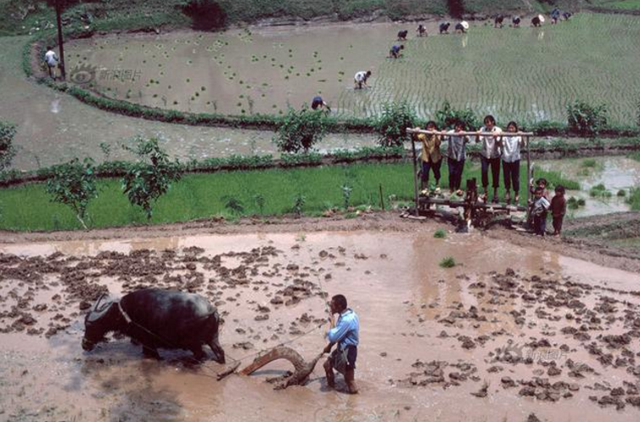
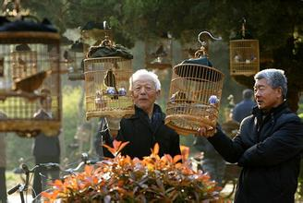
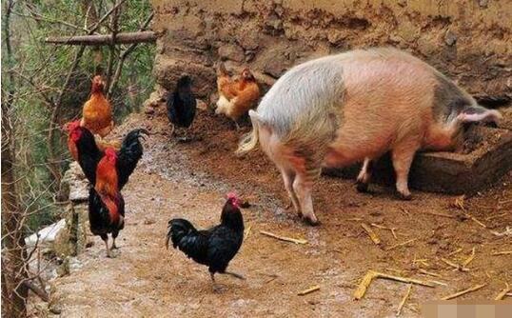
很久以前
http://5b0988e595225.cdn.sohucs.com/images/20180117/d6be02b4f1c9495b8c282a3810704f68.png
http://www.dyjnh.com/uploads/allimg/141211/1-14121112112IJ.jpg
http://www.nczfj.com/UploadFiles/2018-03/184/15205639558428648.jpg
Notes:
以前中国家庭很少养宠物，而且要是有， 也不叫“宠物”， 叫 “牲口”

Slide 11
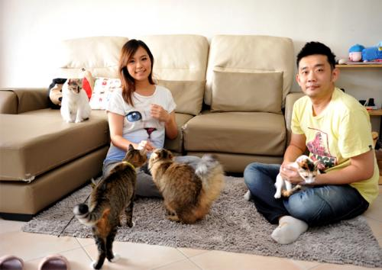
最近几年，
越来越多的中国人开始养宠物，
还把宠物当成家庭成员。
http://www.lifemagazines.com.my/files/preview/500x375..1a.jpg

Slide 12
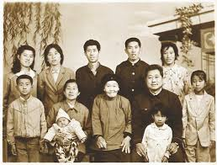
家庭成员
Notes:
传统家庭， 很大的家庭，家庭成员很多

Slide 13
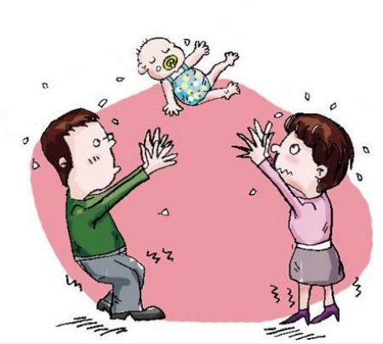
这张图片有哪些家庭成员？
独生子女家庭
http://www.zgwxbbs.com/uploads/allimg/160530/9-160530092939-50.jpg
Notes:
这个家庭有谁？有哪些成员？有父母， 只有一个孩子，没有其他成员， 没有姐妹
这个家庭有哪些成员， 成员离开了，去工作了， 只剩下两个成员
这个家庭有那些成员？ 没有孩子， 为什么？ （因为不想有孩子）

Slide 14
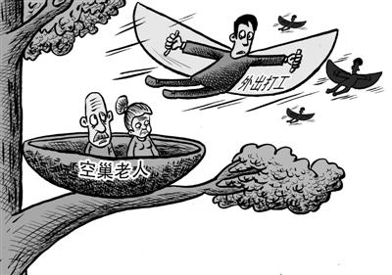
这张图片有哪些家庭成员？
空巢
家庭
http://www.people.com.cn/mediafile/pic/20140207/65/3323843481763289297.jpg
Notes:
这个家庭有谁？有哪些成员？有父母， 只有一个孩子，没有其他成员， 没有姐妹
这个家庭有哪些成员， 成员离开了，去工作了， 只剩下两个成员
这个家庭有那些成员？ 没有孩子， 为什么？ （因为不想有孩子）

Slide 15
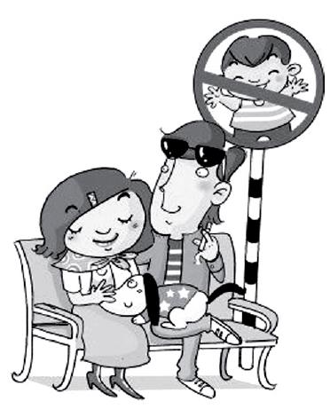
这张图片有哪些家庭成员？
丁克
家庭
http://photocdn.sohu.com/20150104/Img407503544.jpg
Notes:
这个家庭有谁？有哪些成员？有父母， 只有一个孩子，没有其他成员， 没有姐妹
这个家庭有哪些成员， 成员离开了，去工作了， 只剩下两个成员
这个家庭有那些成员？ 没有孩子， 为什么？ （因为不想有孩子）

Slide 16

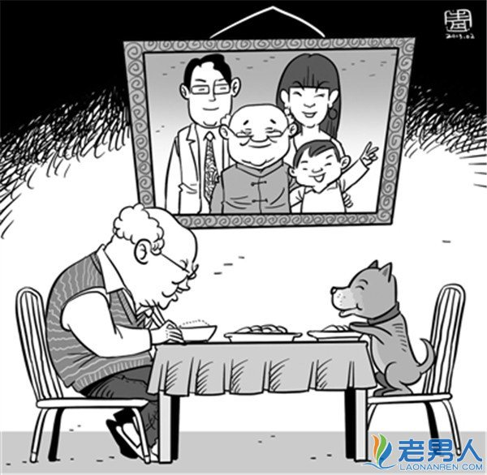
把
当成
家庭新成员。
空巢老人

Slide 17

把
当成
家庭新成员。
丁克家庭

Slide 18
再读这段话
作者想说什么？
养宠物的历史已经有很久了。几千年以前，人们就开始养猴子、小猫、小狗、小鸟等等。最近几年，越来越多的中国人开始养宠物了，还把宠物当成家庭新成员。为什么现在的中国人这么喜欢养宠物呢？
Notes:
再读一次， 作者想说什么？(need to highlight the key sentence)

Slide 19
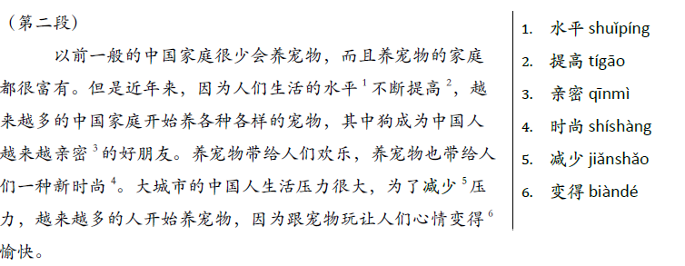
Activity 3 朗读第二段

Slide 20
阅读活动：based on the 2nd paragraph in the text to answer the following questions
在中国哪种宠物越来越受欢迎？
2. 养宠物对大城市生活的人有什么帮助？
Notes:
Explain the chart

Slide 21
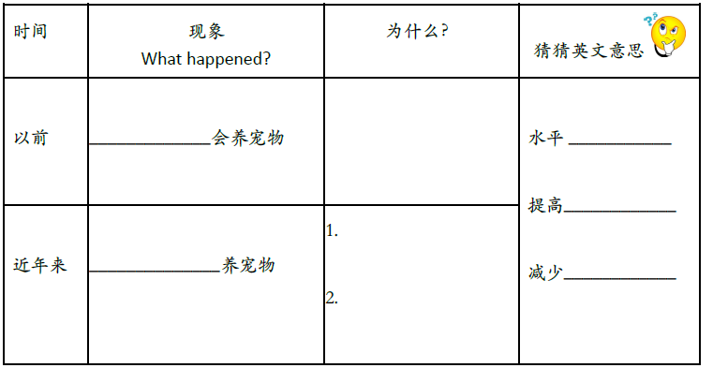
阅读活动四：based on the text to answer the guiding questions in chart
Notes:
Explain the chart

Slide 22
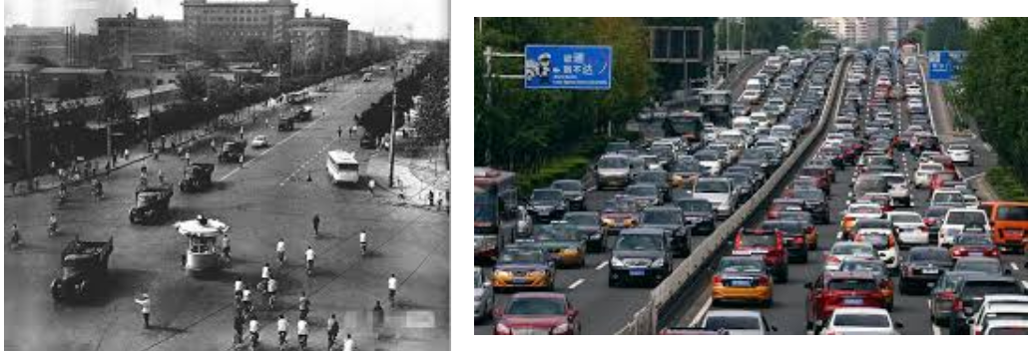

生活水平提高了！
1960年
2016年

Slide 23
越来越少
减少：________

Slide 24
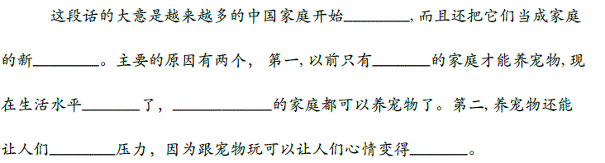
阅读活动五：Cloze summary
养宠物
成员
富有
提高
越来越多
减少
愉快
Notes:
Explain the chart

Slide 25

阅读活动六：
比喻（analogy)
a. 足球队：队员 ：： 家庭：_________
b. 成绩： 考试的好坏 ：：_________：收入高低
c. 现在： 以前 ：：_______： 老气

Slide 26

中国人爱养宠物
https://www.youtube.com/watch?time_continue=2&v=0DRYh1sc77Q

